Slide 1
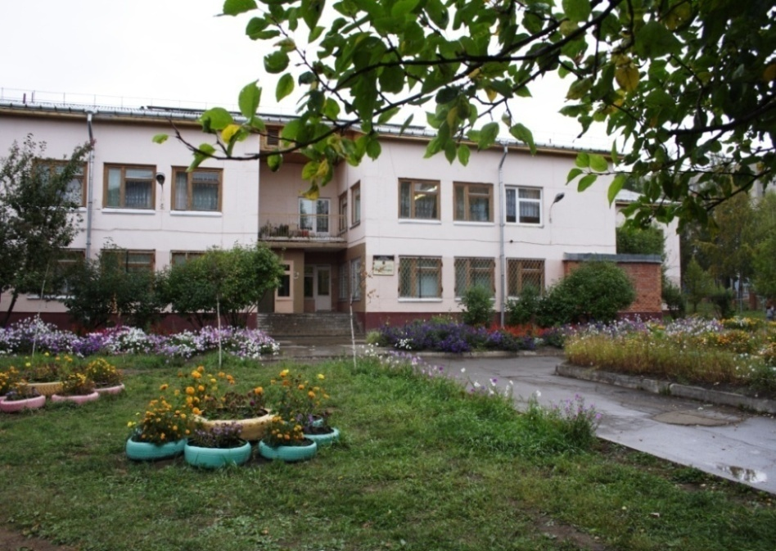
Презентация учителя начальных классов специальной (коррекционной) школы – интерната для детей сирот и детей, оставшихся без попечения родителей с ограниченными возможностями здоровья Г.Саянска Петровой Светланы Гавриловны

Slide 2
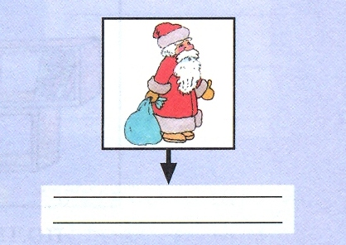
Запомни картинки и слова к ним.
Двадцать восьмое января.
Классная работа.
белые
золотое
добрый

Slide 3
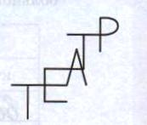
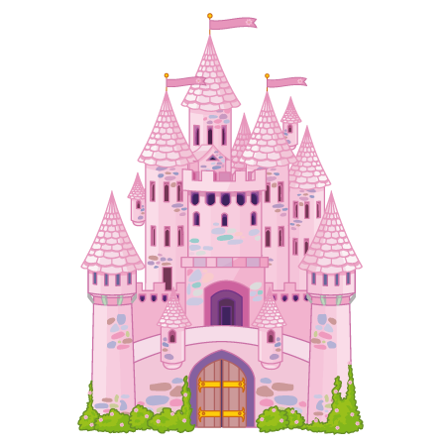
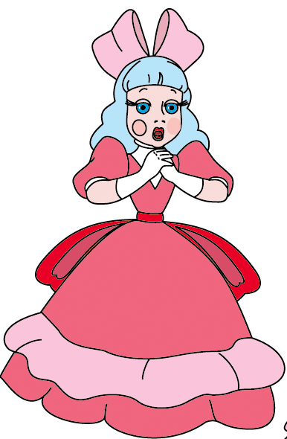
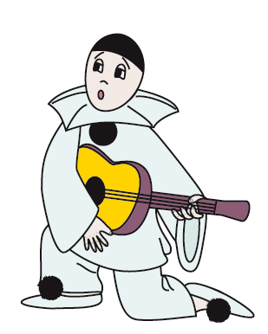
т
е
а
т
р
Составьте предложение с этими словами.
учитель
класс
билет
театр

Slide 4
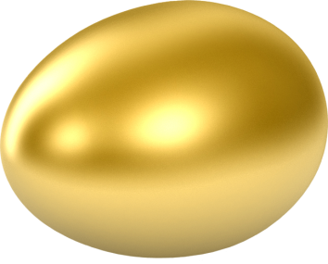
Сказочные предметы
Ключик (какой?) золотой .
Рыбка (какая?) … .
Яичко (какое?) … .

Slide 5
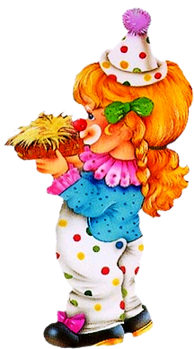
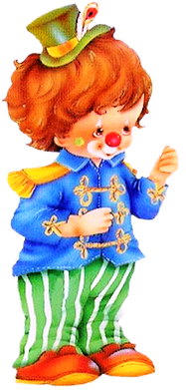
Слова-признаки, отвечающие на вопросы
какой? какая? какое? какие?
6. | п | Ψ
р | ? | и
∆ | з | 9.
н | ‡ | а
↑ | к | и

Slide 6
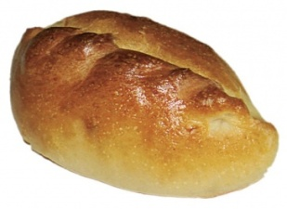
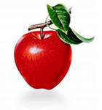
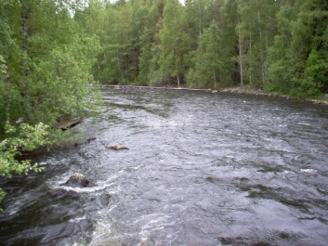
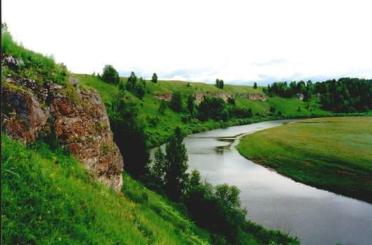
Угадай по признакам предметы из сказки «Гуси-лебеди»
(какой?) горячий
(какое?) румяное
(какая?) молочная
(какие?) кисельные

Slide 7
Запомни!
Название признаков- это слова, которые отвечают на вопросы
КАКОЙ? КАКАЯ? КАКОЕ? КАКИЕ?

Slide 8
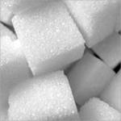
Подберите к каждому слову ряд признаков .
Белый, сладкий, твёрдый.
КАКОЙ ?
Круглое, румяное, сладкое.
КАКАЯ ?
КАКОЕ ?
Зелёная , овальная , сочная.

Slide 9
Запомни!
Название признаков- это слова, которые отвечают на вопросы
КАКОЙ? КАКАЯ? КАКОЕ? КАКИЕ?

Slide 10
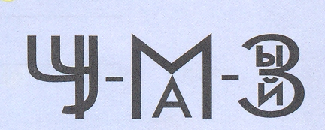
Ребусы с характером
Расшифруй слова
КАКАЯ?
КАКОЕ?
КАКИЕ?
КАКОЙ?
ст
рог
ий
про
сто
й
огромный
г
убы
р
й
чумазый
с
мел
ый

Slide 12
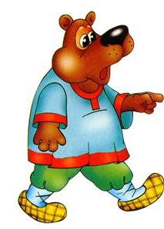
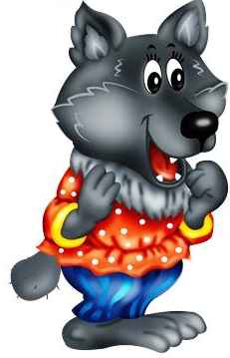
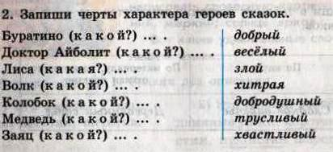
Запиши черты характера героев сказки.

Slide 13
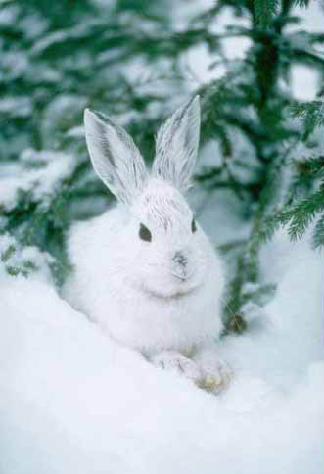
за
я
ц

Slide 14
Запомни!
Название признаков- это слова, которые отвечают на вопросы
КАКОЙ? КАКАЯ? КАКОЕ? КАКИЕ?

Slide 15
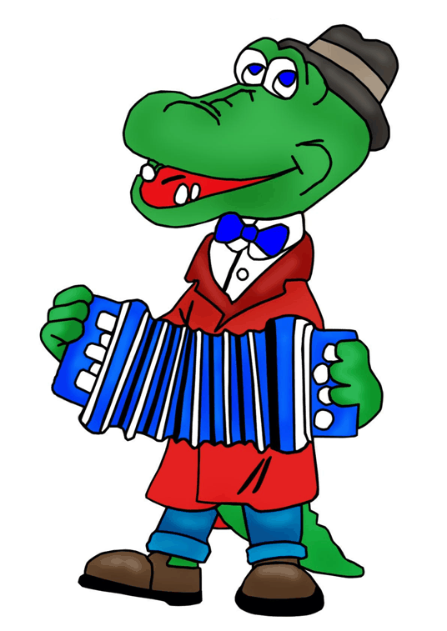
Вспомни слова к картинкам.
Котёнок играл клубком и запутал нитки. Распутай нитки и прочитай слово.
белые
с
с
О
П
золотое
А
И
Б
добрый

Slide 16
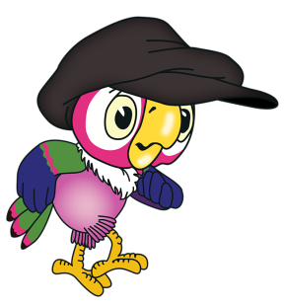
Рефлексия
Оцени свою работу на уроке.
Вы считаете, что урок прошёл для вас плодотворно, с пользой. Вы научились и можете помочь другим.
Вы считаете, что научились различать слова-признаки, но вам ещё нужна помощь.
Вы считаете, что было трудно на уроке.

Slide 17
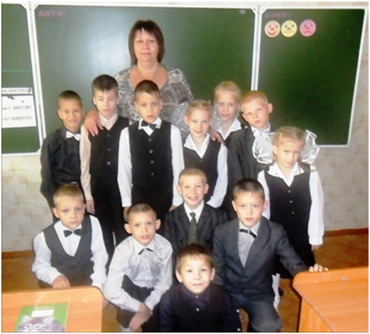
До новых встреч!

Slide 18
Использованные источники:
А.К. Аксёнова, Н.Г. Галунчикова. Русский язык учебник для 4 класс специальных (коррекционных) образовательных учреждений VIII вида.-М.: Просвещение, 2002г.
А.К. Аксёнова, Н.Г. Галунчикова., Э.В. Якубовская. Читай, думай, пиши (часть2)
рабочая тетрадь по русскому языку для учащихся 4 класса специальных
(коррекционных) образовательных учреждений VIIIвида.-М.: Просвещение, 2006г.

